Slide 1

KHỞI ĐỘNG

Slide 2








nho kh«
quµ quª
ræ r¸
nghÖ sÜ
xÎ gç
gi¸ c¶
ngâ nhá

Slide 3
ë nhµ bµ
1
Bi cã bµ ë quª. NghØ hÌ, Bi ë nhµ bµ.
Xa nhµ, Bi nhí bè mÑ. Gi¸ bµ ra phè ë nhµ Bi, Bi ®ì nhí bµ, nhí bè mÑ.
2
3
4

Slide 4




Bµi 28: t - th

Slide 5
t
T
t
T

Slide 6
th
Th
th
Th

Slide 7


Làm quen

Slide 8

tæ
t
æ
tæ
tæ

Slide 9
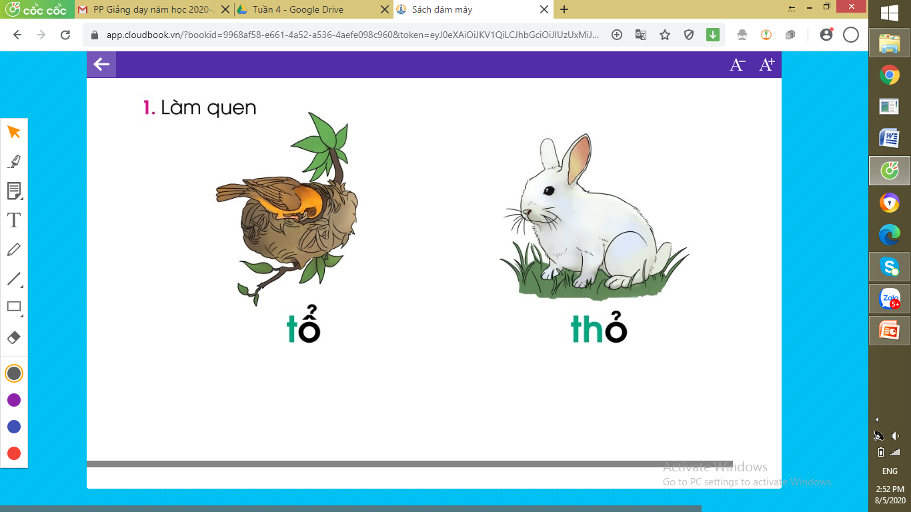
thá
th
á
thá
thá

Slide 10
t
th
tæ
thá
1

Slide 11


Slide 12
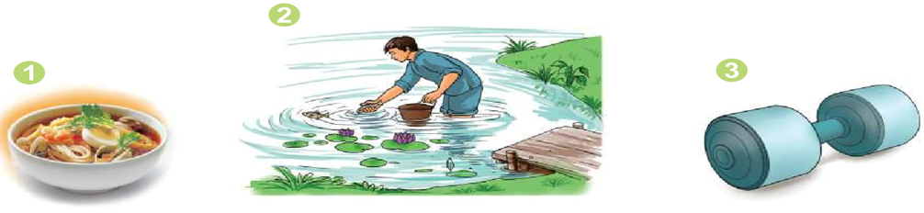
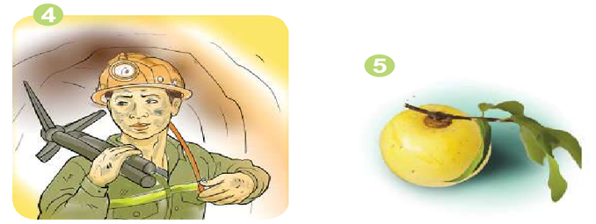
t« mì
th¶ c¸
t¹
thî má
qu¶ thÞ

Slide 13
2. Tiếng nào có âm t, tiếng nào có âm th?
t« mì
th¶ c¸
t¹
thî má
qu¶ thÞ

Slide 14
Tìm tiếng ngoài bài có âm:
t
th

Slide 15

Giải lao

Slide 16


Tập đọc

Slide 17
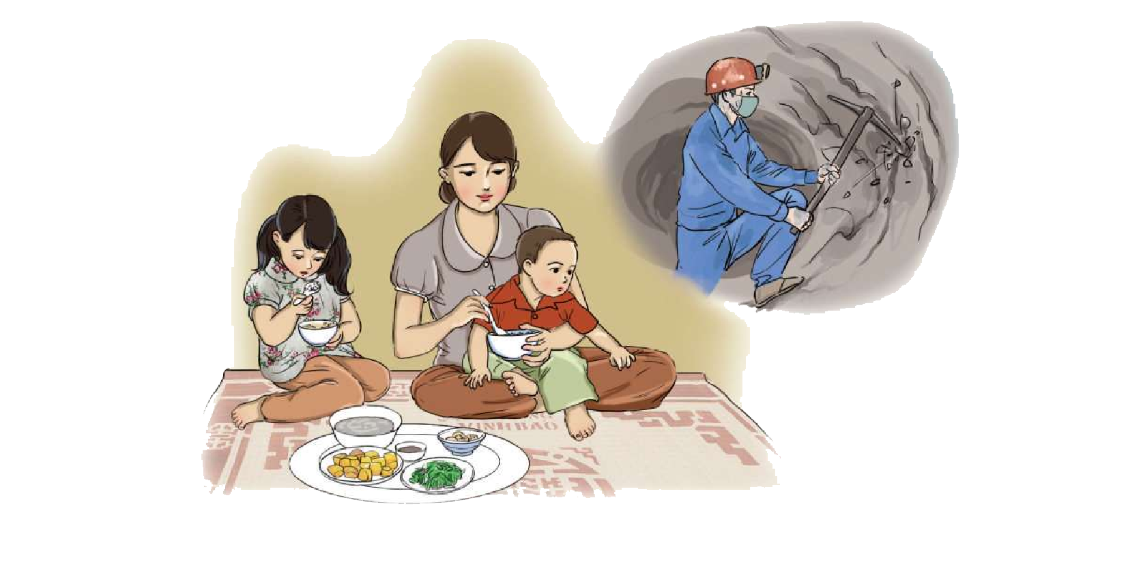

Slide 18
Nhí bè
Bè Th¬ lµ thî má. Bè ë xa nhµ. ë nhµ cã mÑ, cã Th¬, cã bÐ Té. C¶ nhµ nhí bè.

Slide 19
Nhí bè
1
Bè th¬ lµ thî má. Bè ë xa nhµ. ë nhµ cã mÑ, cã Th¬, cã bÐ Té. C¶ nhµ nhí bè.
2
3
4

Slide 20

Tìm hiểu bài

Slide 21
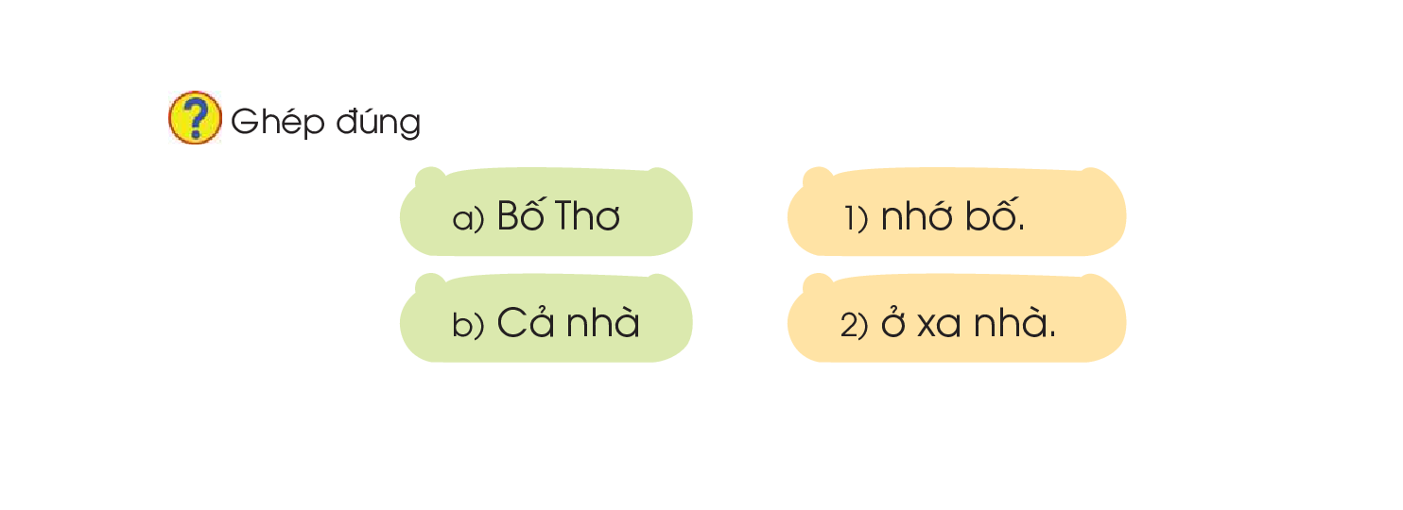

Slide 22

Tập viết

Slide 23
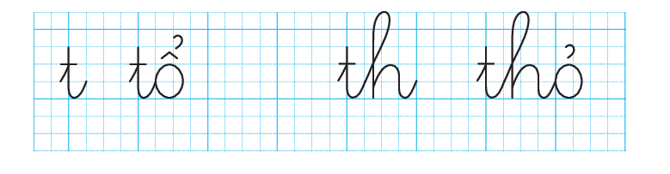

Slide 24
Hoc10 chúc các em học tốt!

